Slide 1
Тема: Мой город, мой аул. Познание мира 3 класс
Белошапкина Татьяна Юрьевна
КГУ «Кенаральская средняя школа»
Отдела образования акимата
Федоровского района
Костанайской области
Учитель начальных классов
II категория

Slide 2
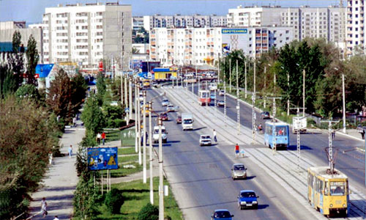
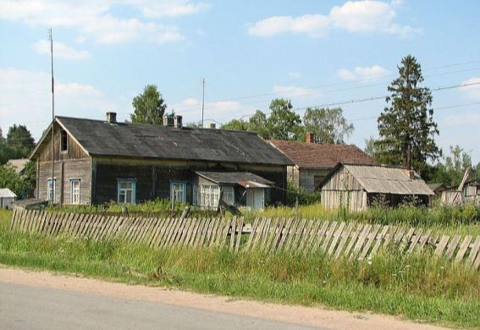

Slide 3
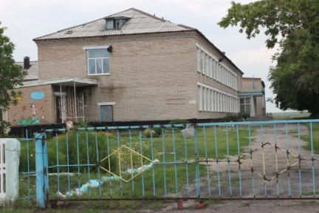
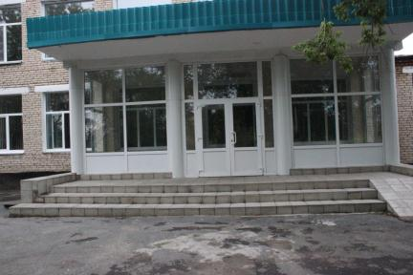
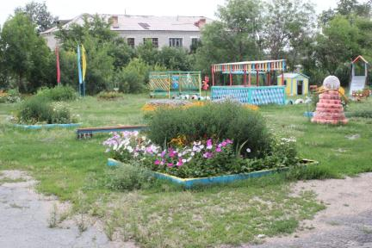
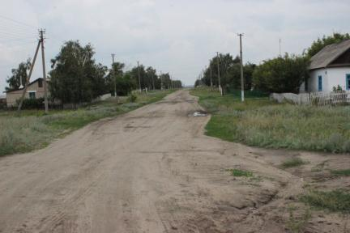

Slide 4
Моё село, мой город

Slide 6
Работа в группах
Отметьте + и – города и села

Slide 7
Прочтите текст. Выделите в нём самое главное. Ответьте на вопрос:
Чем занимаются жители села?

Slide 8
Запиши на конверте адрес:
КУДА:
Костанайская область
Федоровский район
село Кенарал
КОМУ:
ОТ КОГО:
от кота Матроскина

Slide 9
Работа в группах
Составить кластер
«Моё село»

Slide 10
Нет в мире краше Родины нашей

Slide 11
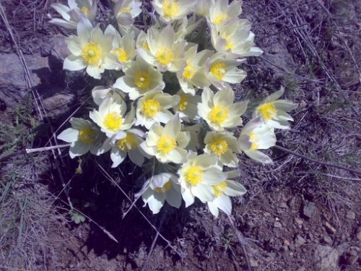

Slide 12
Оцени свою работу на уроке
- я очень хорошо работал на уроке
- в своей работе допускал ошибки
- у меня сегодня не получилось,
но я буду стараться

Slide 13
Домашнее задание
Придумать рассказ своем селе

